Slide 1


Групповой проект
DCDsqd

Slide 2


План выступления
Участники команды
Организация совместной работы
Идея проекта

Slide 3

Участники команды

Slide 4




Участники и их роль в команде
Натаров
Олег
Ивлев
Егор
Программист
2Д Дизайнер
Савосин
Александр
Швалев
Дмитрий
Саунд-дизайнер
3Д Дизайнер

Slide 5
Совместная работа

Slide 6



Совместная работа
Для организации совместной работы над проектом было необходимо решить общие задачи, а именно продумать визуальный и игровой стиль.
В результате были выделены следующие задачи для участников:
Разработка архитектуры проекта; Разработка игровых механик; Отрисовка двумерных ресурсов; Дизайн трехмерных ресурсов; Написание музыкальных композиций; Озвучивание реплик; Общая компоновка ресурсов в готовый проект.

Slide 7
Идея проекта

Slide 8


Проект
Командой было принято решение разработать игру в жанре симулятор-менеджмент, в которой игроку необходимо верно распределять заказы между клиентами, проводя расчеты; а также проводить с ними диалоги.

Slide 9
ИТОГИ ПЕРВОГО СПРИНТА

Slide 10

Итоги первого спринта
В течении первой недели была разработана базовая архитектура; были отрисованы минимально необходимые ресурсы; спроектирована локация; наброски первой музыкальной композиции.
После начальной компоновки был утвержден финальный вид игры, и распределены новые задачи для каждого участника

Slide 11
ИТОГИ ВТОРОГО СПРИНТА

Slide 12

Итоги второго спринта
В течении второй недели было:
сделана мвп основной механики игры;
отрисованы все важные ресурсы;
спроектирована более проработанный вид локации;
дописана основная музыкальная тема.

Slide 13
ИТОГИ ТРЕТЬЕГО СПРИНТА

Slide 14


Итоги третьего спринта
В конце третьего спринта было выполнено:
Были отрисованы все задуманные текстуры;
Была расширена и дополнена основная локация игры;
Были добавлены звуки и озвучка;
Все было скомпоновано в конечный продукт

Slide 15
ИТОГОВАЯ ПРЕЗЕНТАЦИЯ ПРОЕКТА

Slide 16
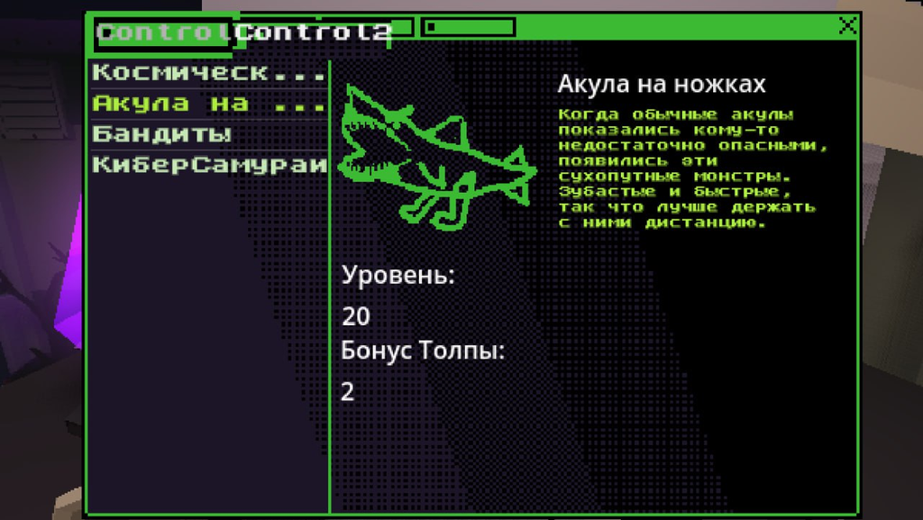
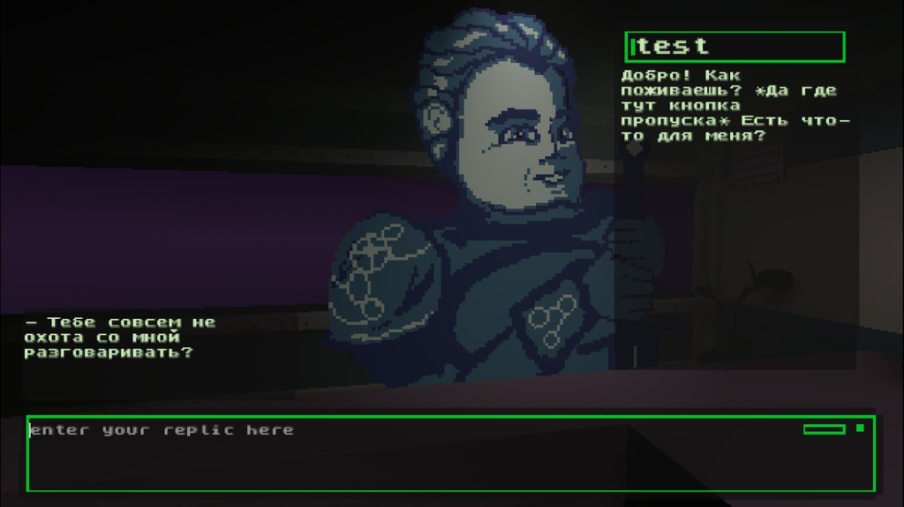
Презентация проекта
В результате разработки получилась игра в жанре симулятор-менеджмент,
в которой игроку необходимо грамотно распоряжаться ресурсами и временем

